Slide 1
A3C 平行度對學習效率的影響
Group 36 周聖諺 嚴中璟

Slide 2
What is A3C ?

Slide 3
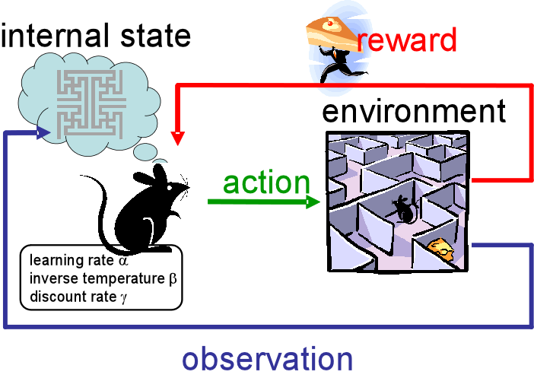
Reinforce Learning

Slide 4
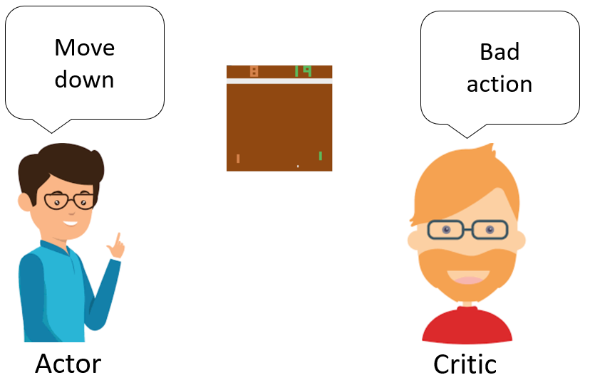
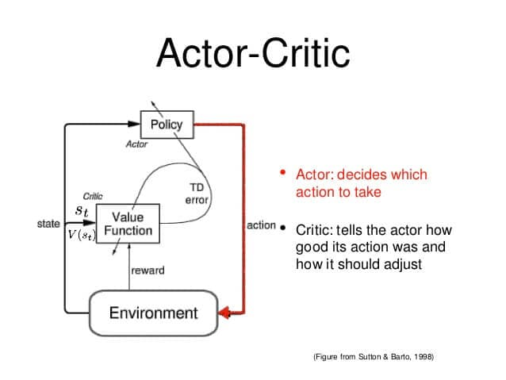
Advantage Actor Critic(A2C)

Slide 5
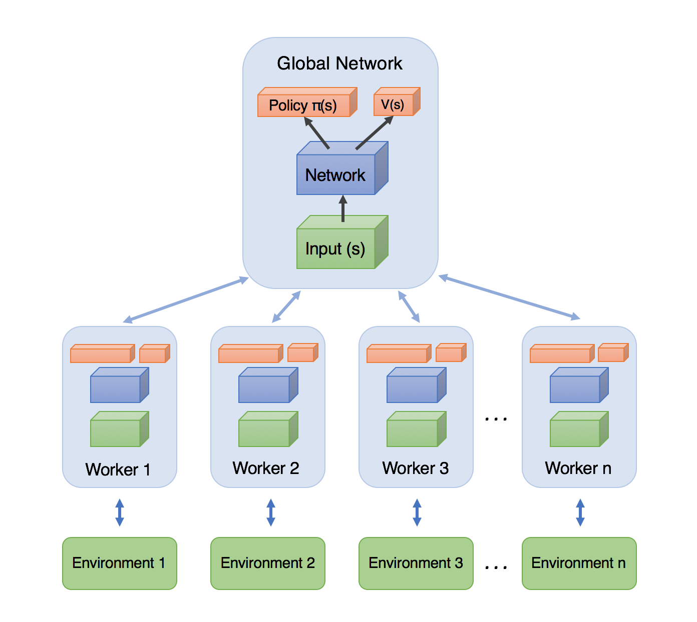
Asynchronous Advantage Actor Critic(A3C)
就把A2C平行化而已
每個Worker有獨立的Model和Environment
Worker回傳gradient給global netowrk 更新
把更新Worker的model更新成最新的Global Network

Slide 6
A3C 的問題
原Paper(Asynchronous Methods for Deep Reinforcement Learning)看似很美好，但我們實作A3C後遇到一些問題
越多Worker, Model Converge很不穩定，訓練相同的episode下model反而比較弱
但太少Worker平行化加速效果就不好

Slide 7
兼顧
平行度與學習效率!!

Slide 8
實作 Naive A3C with Multiprocesses
Master
Update Global Network
Update Local
Network
Gradient
Queue
Model
Queue
Worker
Worker
Worker

Slide 9
Naive A3C 實作上的困難
TF2 與 multiprocessing 相容性很差，網路上除了RAY，幾乎沒有人實作
TF2 並沒有對單GPU給多個Model使用作優化
原paper沒有code，而各家loss function實作方式、參數都不大一樣，很難知道訓練失敗到底是甚麼原因
還有很多奇怪的Bugs...

Slide 10
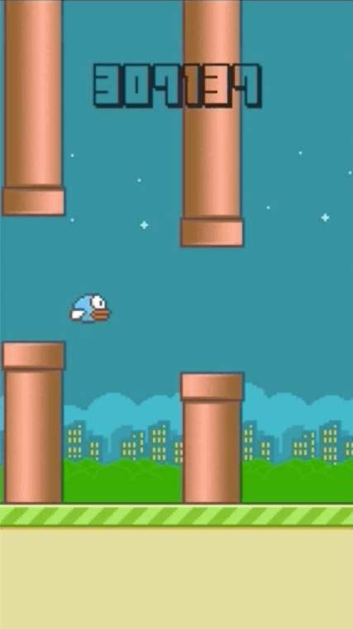
實驗環境
CPU: Intel(R) Xeon(R) Silver 4210R CPU @ 2.40GHz X2 (10C/20T)
RAM: 128GB
GPU: NVIDIA Titan RTX 24GB X3
Model: 128 Unit Dense Layer
Training Environment: Flappy Bird

Slide 11
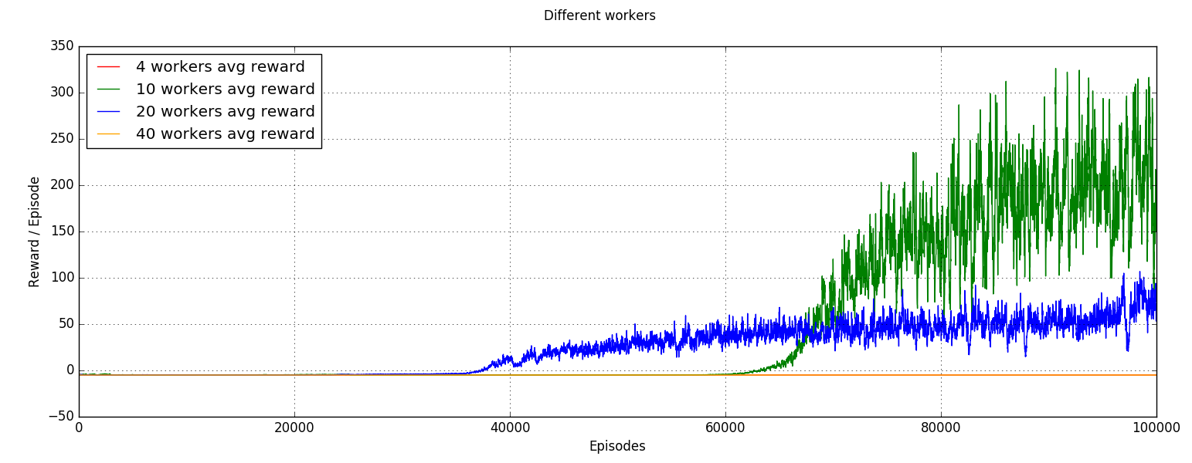
實驗一：不同數量Worker訓練十萬次的平均得分
Notes:
要講X Y 軸

Slide 12
Naive A3C 實驗結果與觀察
結果
10 Worker最好，4, 20個Worker的學習效果變差，40 Worker則是爛掉
觀察
因Model很小，更新不大花時間
最吃時間的是Model和環境做互動的時候
一開始Model學的不好很快死掉，但越學越好，分數越高，每次玩得也越久

Slide 13
動態增加Worker的想法
Worker 太多導致 Master 負擔太重
一開始先用少一點的 Worker
當 Worker 與環境互動較久時 Master 的負擔變少，可再增加 Worker
測量 Worker 在每個 Epoch 平均所花時間
每次平均時間超過20秒時則增加1個 Worker
平均 > 20秒時 + 1 個 Worker
平均 > 40秒時 + 2個 Workers
平均 > 60秒時 + 3個 Workers
Notes:
我們發現worker過多的時候會讓master的負擔變得太重，而且我們做了分析之後發現bottleneck主要是在train起來之後，worker跟環境作互動的時間會很長。所以我們針對這部分去處理，就提出動態增加worker的方法。
在worker花較多時間跟環境互動時，master的負擔變得很少，所以我們在這時候再加入新的worker。
這樣既可以維持training的穩定性，也能夠讓平行度增加。
而我們的方法則是先測量worker在每個epoch平均所花的時間，如過平均時間每多20秒則增加1個worker，直到最大的worker數量。
舉例來說，當平均時間大於20秒則+1個worker；40秒則+2個worker，以此類推。

Slide 14
實驗比較
動態增加worker
6 -> 12
10 -> 32
Notes:
那我們針對這個想法去做實驗，做了一組6個worker增加到12個worker的實驗，還有一組10個worker到32個worker的實驗。

Slide 15
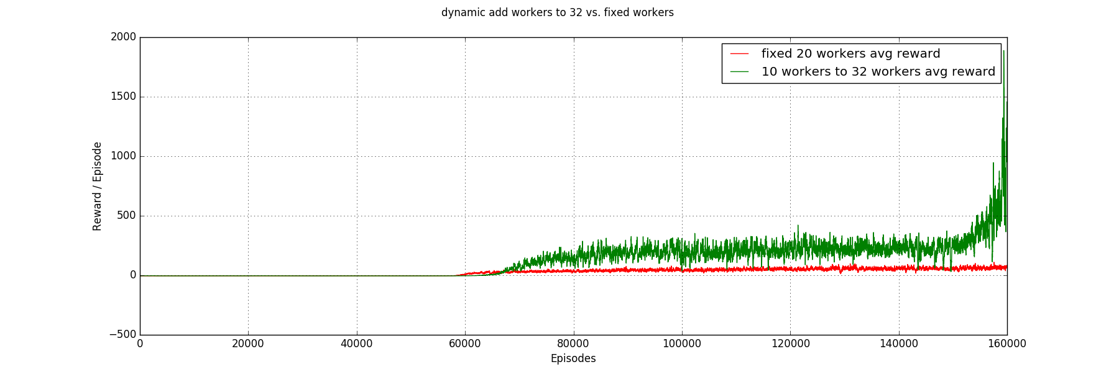
動態增加 10 32
Notes:
而在這張圖上面，橫軸是episode，縱軸是該episode得到的reward。
紅線是固定20個worker的實驗結果，綠線則是從10個worker動態增加到20個worker的結果。
這邊可以看到動態增加train起來的效果較好。

Slide 16
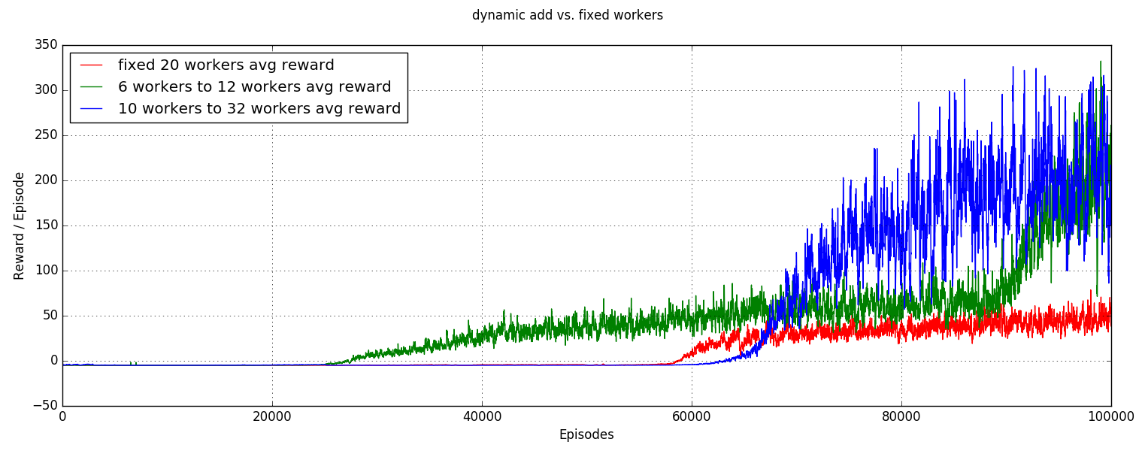
動態增加所花的時間
200 reward
2hr vs 14hr 加速7倍
2hr
14hr
Notes:
10~32這組train到 reward 200的時候 大約2個小時，而6~12這組則是他的7倍長，要14小時，可以發現增加最大的worker可以明顯提升效率。
不過因為平均秒數20秒+1個 這個參數我們也是用經驗法則去估的，而且時間也不夠做到很完整的實驗，所以部分的現象目前也很難去解釋。

Slide 17
結論
worker的數量變多，可大幅提升速度，但不容易穩定
用動態增加的方法來避免不穩定且達到加速的效果，可以用到比原paper(16 Workers)更大的平行度
Notes:
因為paper只有做到16thread而已，並沒有做到20個thread以上的狀況，所以可能沒發現有train不起來的狀況。
我們提出的這個想法就能讓20以上的worker也能train起來，而且在train的越後面的時候，因為花的時間會跟著變久，所以也較能有效地平行上去。

Slide 18
Thanks For Listening

